Slide 1
AC 10 - Flask
Agenda Eletrônica

Slide 2
Integrantes
Rafael Luís Esteves Riego 1801890
Victor Santos Cardoso 1802136
Vitor Pereira de Abreu 1801820
Walter Augusto Feitosa de Oliveira 1801842

Slide 3
Agenda Digital
Funcionalidades
Interface
Benefícios

Slide 4
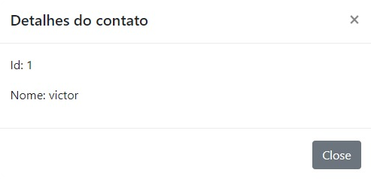
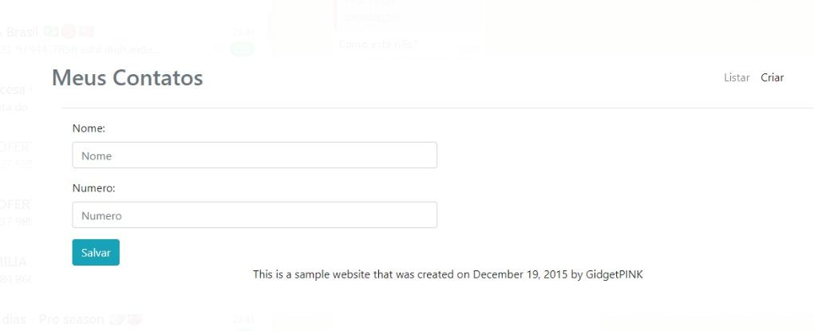
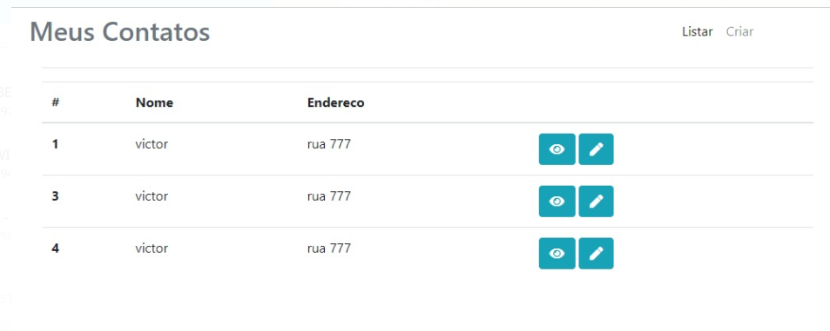

Slide 5
Agenda Digital
Funcionalidades
Interface
Benefícios

Slide 6
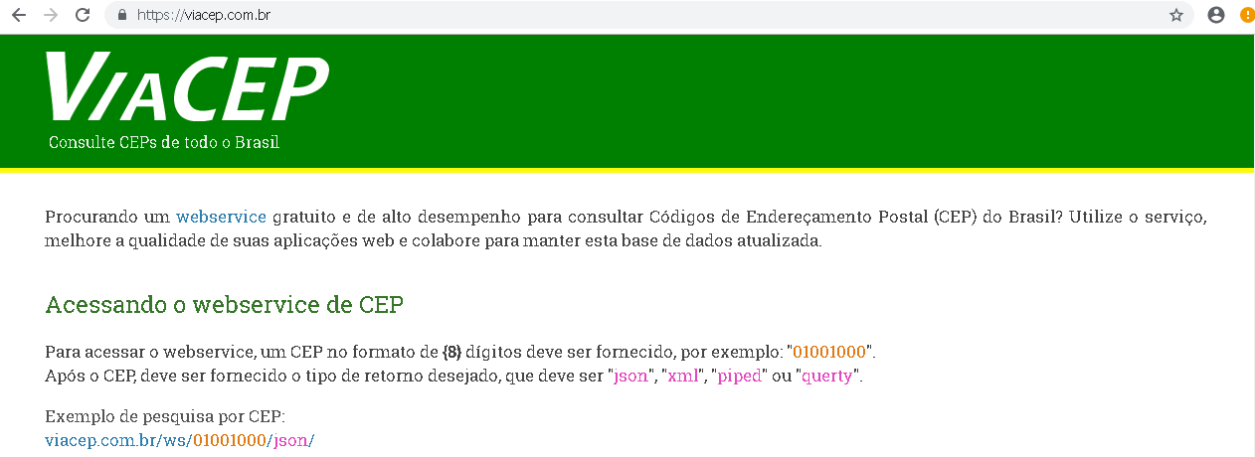
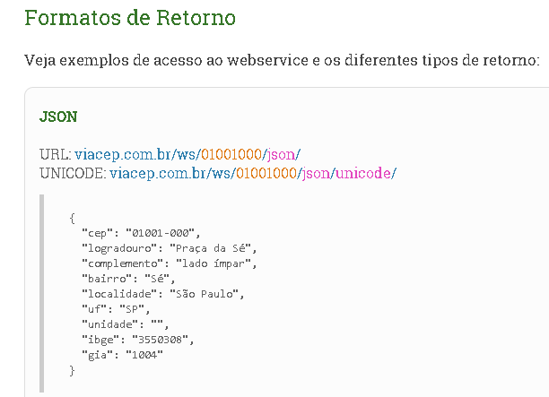
API Utilizada
Consultar CEP – ViaCEP

Slide 7
Estrutura da API Desenvolvida
Divisão Estrutural
Front
Consumo de API
CRUD

Slide 8
Obrigado

